Slide 1



免责声明：如果本课程内有任何内容侵害了您的权益，请您及时联系我们 潭州教育全球教学服务中心热线：4001567315
教学监督热线 400-1567-315
49期基础班开班典礼
讲师：霏霏老师
Notes:
本PPT模板部分元素使用了幻灯片母版制作。如果需要修改，点击-视图-幻灯片母版-修改 完成后关闭编辑母版即可。

Slide 2
01
课程安排
02
课程内容
03
补充说明

Slide 3
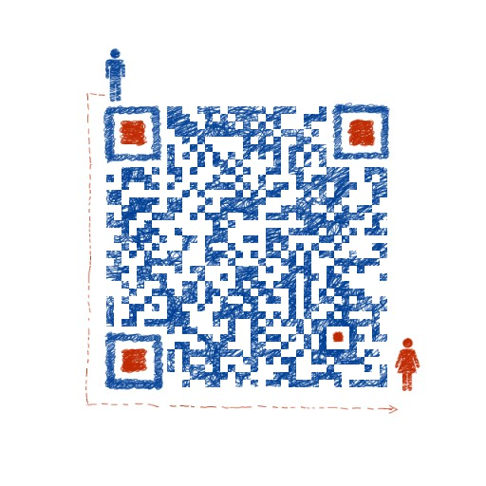

教学监督热线 400-1567-315
老师联系方式
1.班级QQ
2.老师微信
公众号
Notes:
本PPT模板部分元素使用了幻灯片母版制作。如果需要修改，点击-视图-幻灯片母版-修改 完成后关闭编辑母版即可。

Slide 4
授课时间安排：
周一二，四五
20:00-20:30 解答
20:30-22:30 正式课
周三，六
20:30 开始解答课
​

Slide 5

知识点
基本数据类型
异常
控制流程
迭代器和生成器
函数
模块和包
正则
面向对象
文件

Slide 6

关于请假
可以直接在潭州课堂观看录播视频
电脑网页版和客户端都可以
手机APP可以下载离线观看
不来上课必须请假
直播的效果远大于自己看录播

Slide 7

关于作业
作业不多,必须交
每次作业会预留一周的完成时间
提交到潭州课堂的作业系统
提交方式：代码截图 + 效果截图
没有无义务的权利，也没有无权力的义务
严格要求自己

Slide 8

学习方法
好记性不如烂笔头
上课问题标记
看十遍录播不如自己动手敲一遍
先思考，想办法解决，最后提问
不需要问在不在, 截图,描述问题
我课堂上的问题不要问其他老师
先提前装好向日葵

Slide 9
学习工具
​ 开发工具：pycharm
开发环境：python3
预科班课堂链接： https://www.shiguangkey.com/video/3385可以去看前面的录播。
学习环境云盘下载链接：https://pan.baidu.com/s/1DerN9l6auNwe0bMGsrDoJA
提取码: 3i68

Slide 10
教学监督热线 400-1567-315
thanks

